Slide 1
盖革-弥勒计数器和核衰变的统计规律
——用双源法测量G-M计数管的分辨时间
及与电离腔测量性能的比较研究
09300300051 白霖

Slide 2
实验目的
在X光系列实验中，我主要处理研究了第三个实验：用电离腔探测X射线。而实验后的讨论问题：GM计数管和电离腔探测X射线的工作原理是什么？比较它们的实验参数、输出信号及优缺点？
为了回答这个问题，翻阅了实验内容中G-M计数器的工作原理部分，对此实验产生了浓厚的兴趣，希望能借此实验进一步了解GM计数管的原理与性能等等，并与电离腔作对比。

Slide 3
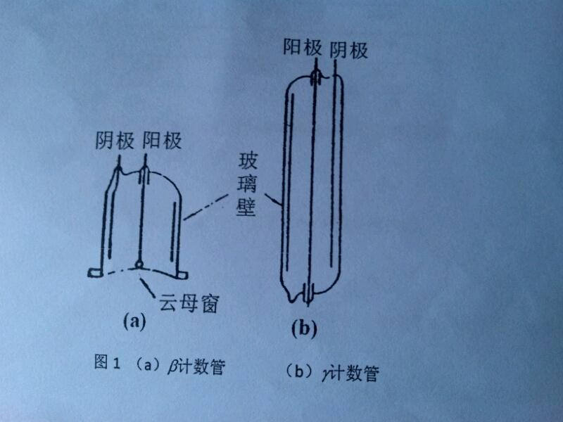
G-M计数管的结构与工作原理
G-M计数管的结构
G-M计数管有各种不同的结构，最常见的有钟罩型β计数管与长圆形γ计数管两种。它们都是由圆筒状的阴极和装在轴上的阳极丝密封在玻璃管内而构成。管里充以一定量的气体（主要是惰性气体如氩、氖等），气压比大气压低。

Slide 4
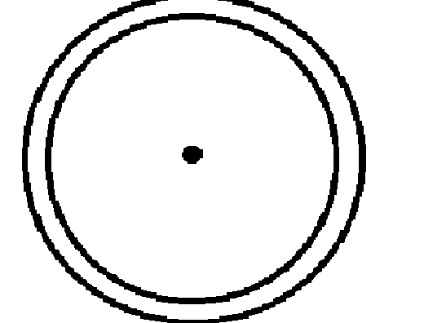
G-M计数管的结构与工作原理
G-M计数管的工作过程
G-M计数器工作时，高压由高压电源经过电阻R加到计数管的阳极上，于是在计数管内产生一柱状对称的电场。辐射粒子使电极间气体电离，生成的电子和正离子在阳极作用下漂移，所产生的电子在电场加速下向阳极运动，到达阳极前与气体分子发生多次碰撞，打出很多次级电子，这些电子也在电场加速下向阳极运动，打出更多的次级电子，引起了“雪崩放电”.由于计数管内电场是柱状对称的，所在阳极附近的电场最强，极大多数的次级电子都是在阳极附近产生的。当电子很快到达阳极后，由于正离子质量较大，运动速度很慢，于是在阳极周围形成了“正离子鞘”，阳极附近的电场随着正离子鞘的形成而逐渐减弱，以致新的电子无法增殖，放电便终止了，此后正离子鞘在电场 的作用下慢慢移向阴极，最后到达阴极并被中和
玻璃壁
阴极
阳极
正离子鞘
猝灭气体

Slide 5
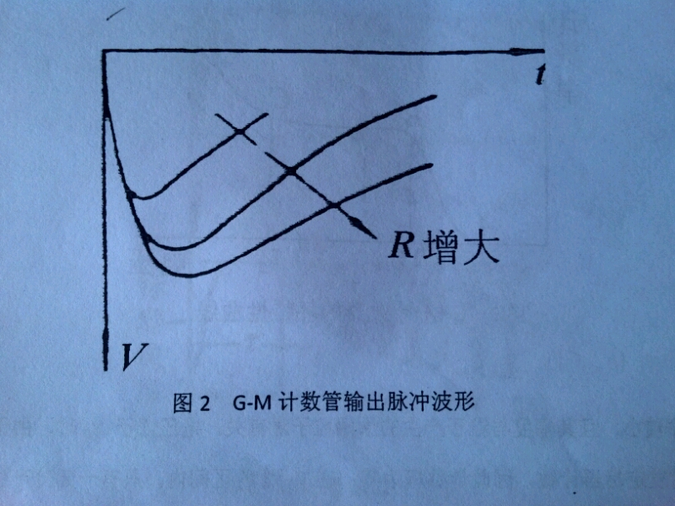
G-M计数管的结构与工作原理
G-M计数管工作原理的理解
G-M计数管可以看做一个电容器，放电前加了高压，于是在两极上就带有一定量的电荷，放电后电子和正离子中和掉极上一部分电荷，使阳极电位降低，于是电源电压就通过高电阻R向计数管充电，使阳极电位逐渐恢复，在阳极上就得到一个负的电压脉冲

Slide 6
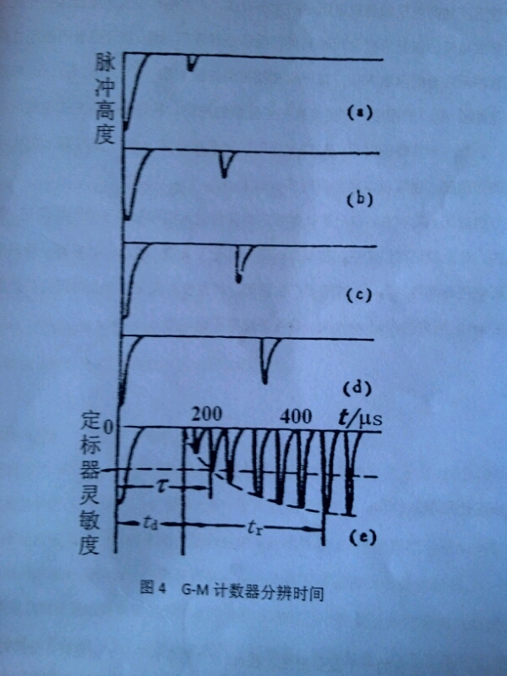
G-M计数管的死时间、恢复时间和分辨时间
放电后阳极附近会产生一个正离子鞘，从而减弱了阳极附近的电场，此时若有粒子射入，不能引起放电，也就不能引起定标计数。随着正离子鞘向阴极运动，阳极附近的电场逐渐恢复，到达半径r₀时，阳极附近的电场刚刚恢复到可以发生放电，这段时间成为死时间t_{d.} 在t_{r} 内由于电场没有完全恢复，所以粒子入射后虽能引起放电，但脉冲幅度较小，小于定标器的灵敏度，仍不能被记录下来，但随着电场的恢复产生的脉冲幅度也随着增高，如果在时间τ以后出现的脉冲能被定标器记录则τ被称为分辨时间。

Slide 7
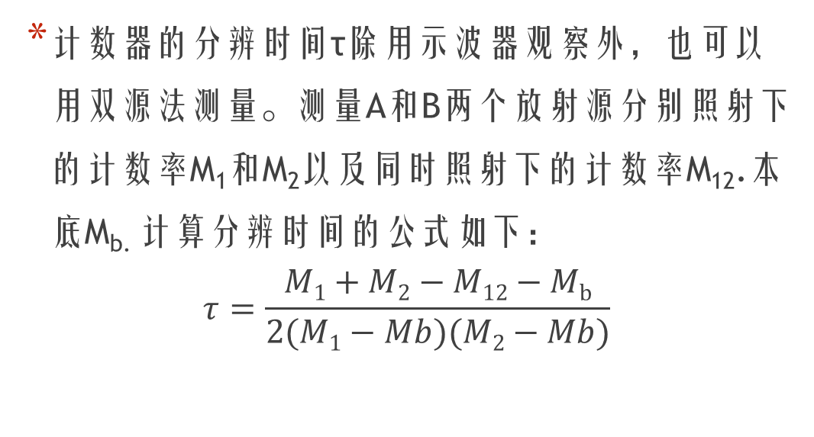
用双源法测量G-M计数管的分辨时间τ和∆τ
计数器的分辨时间τ除用示波器观察外，也可以用双源法测量。测量A和B两个放射源分别照射下的计数率M₁和M₂以及同时照射下的计数率M₁₂.本底M_{b.} 计算分辨时间的公式如下：
$$τ=\frac{M1+M2−M12−Mb}{2(M1−Mb)(M2−Mb)}$$

Slide 8
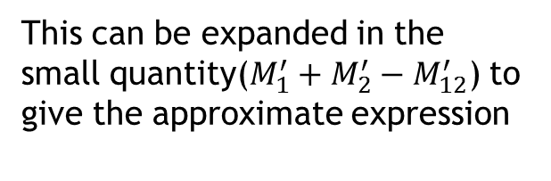
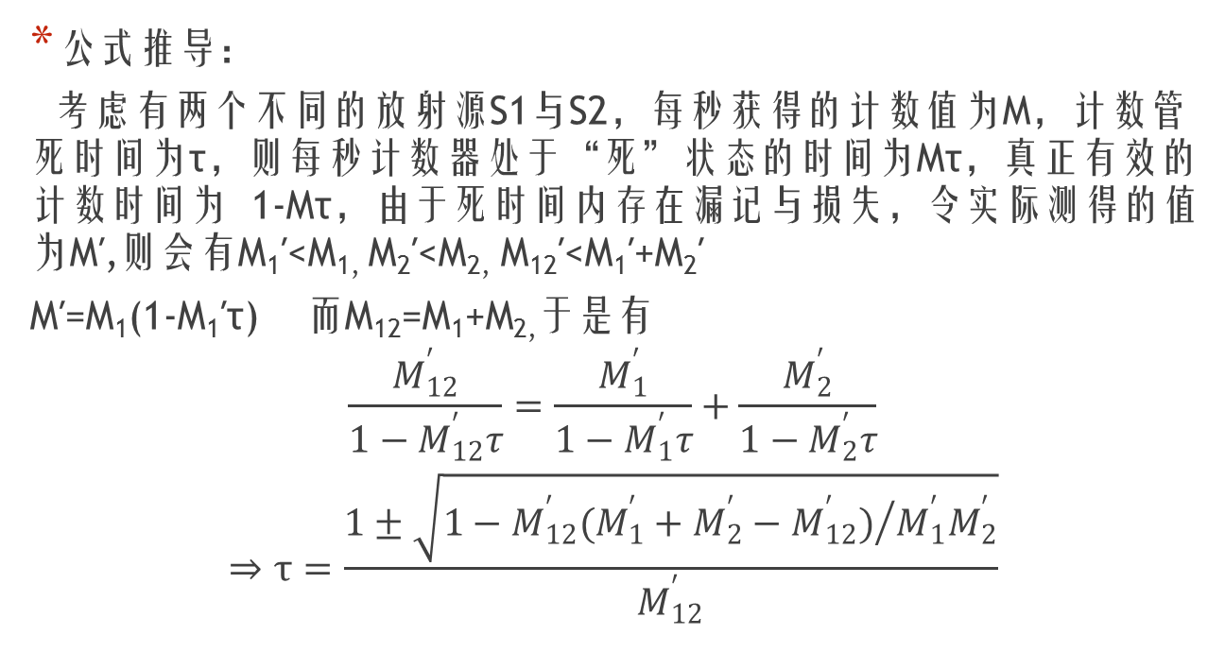

用双源法测量G-M计数管的分辨时间τ和∆τ
公式推导：
考虑有两个不同的放射源S1与S2，每秒获得的计数值为M，计数管死时间为τ，则每秒计数器处于“死”状态的时间为Mτ，真正有效的计数时间为 1-Mτ，由于死时间内存在漏记与损失，令实际测得的值为M′,则会有M₁′<M_{1,} M₂′<M_{2,} M₁₂′<M₁′+M₂′
M′=M₁(1-M₁′τ) 而M₁₂=M₁+M_{2,}于是有
$$\frac{M_{12}^{′}}{1−M_{12}^{′}τ}=\frac{M_{1}^{′}}{1−M_{1}^{′}τ}+\frac{M_{2}^{′}}{1−M_{2}^{′}τ}$$
$$⇒τ=\frac{1±\sqrt{1−{M_{12}^{′}(M_{1}^{′}+M_{2}^{′}−M_{12}^{′})}/{M_{1}^{′}M_{2}^{′}}}}{M_{12}^{′}}$$
This can be expanded in the small quantity($M_{1}^{′}+M_{2}^{′}−M_{12}^{′}$) to give the approximate expression
$$τ≈\frac{M_{1}^{′}+M_{2}^{′}−M_{12}^{′}}{2M_{1}^{′}M_{2}^{′}}$$

Slide 9
实验数据及其处理
放射源放置方法 |  | 测得的计数率1 | 测得的计数率2 | 测得的计数率3
Cs | 无 | 4222 | 4330 | 3995
Cs | Co | 4580 | 4937 | 4634
无 | Co | 837 | 804 | 774
Co | 无 | 697 | 713 | 577
Co | Cs | 4838 | 4529 | 5652
无 | Cs | 4315 | 4013 | 5487
无 | 无 | 1 | 3 | 1
τ |  | 0.0004827s | 0.0003103s | 0.0004337s
∆τ |  | 0.0001080s | 0.0001112s | 0.0001162s

Slide 10
G-M计数管与电离腔对射线探测的优劣比较
G-M计数管
采用“雪崩效应”原理探测射线强度，可以将每一个射线光子产生的信号放大，具有极高的灵敏度，适用于光强较低射线的精确测量。但G-M计数管的使用条件较苛刻（比如在X光实验中就要求未衰减的X射线计数率不超过1500/sec).死时间的存在要求G-M计数管在测量较大光强的射线时会有较大的误差，因为射线粒子过快过密地进入会产生大量漏记，并且GM计数管也不允许光强较大的射线进入致使损坏。

Slide 11
G-M计数管与电离腔对射线探测的优劣比较
电离腔
相对于G-M计数管，电离腔没有使用“雪崩效应”，而单纯地讲宏观上产生的电流用外部放大器放大来测量。因为有零点漂移的存在，使电离腔在测量较小光强射线时存在有很大的误差。但电离腔在测量光强较大射线时便没有G-M计数管那么多的顾虑，相反，在保证了离子电流处于饱和后，射线越强反而会使得电离腔测量电流的统计误差变小，结果更加可靠。

Slide 12
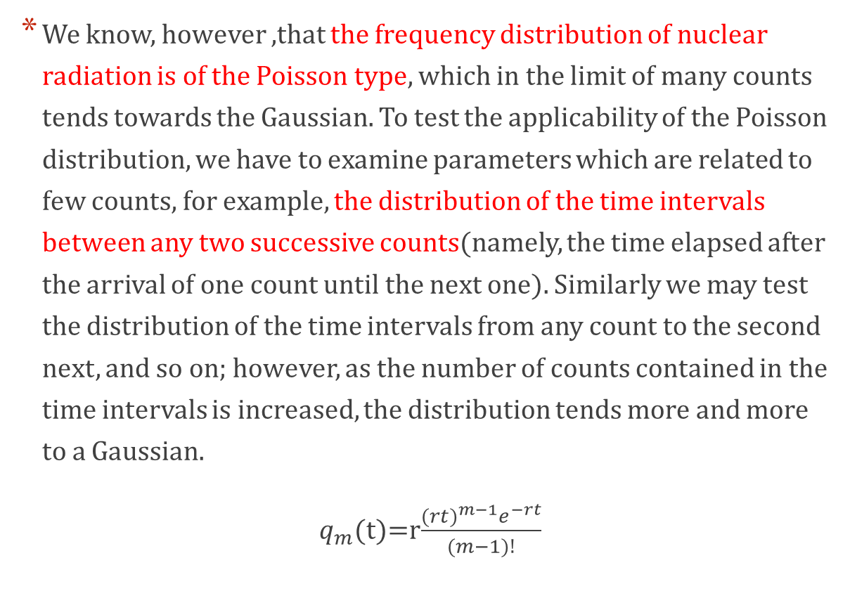
时间间隔分布规律的检验
We know, however ,that the frequency distribution of nuclear radiation is of the Poisson type, which in the limit of many counts tends towards the Gaussian. To test the applicability of the Poisson distribution, we have to examine parameters which are related to few counts, for example, the distribution of the time intervals between any two successive counts(namely, the time elapsed after the arrival of one count until the next one). Similarly we may test the distribution of the time intervals from any count to the second next, and so on; however, as the number of counts contained in the time intervals is increased, the distribution tends more and more to a Gaussian.
$q_{m}$(t)=r$\frac{{(rt)}^{m−1}e^{−rt}}{(m−1)!}$

Slide 13
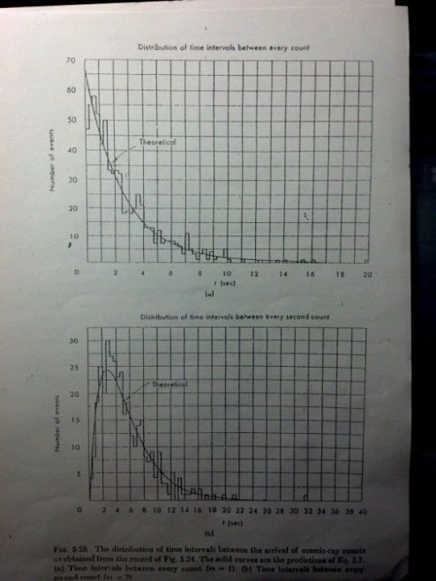
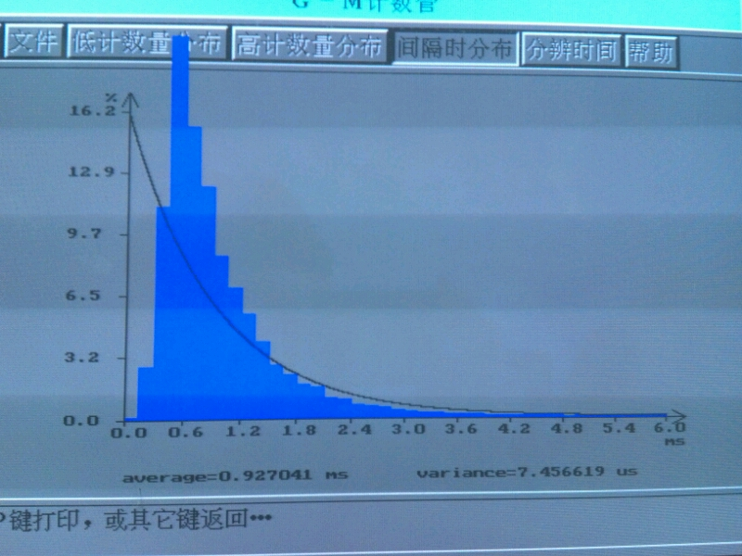
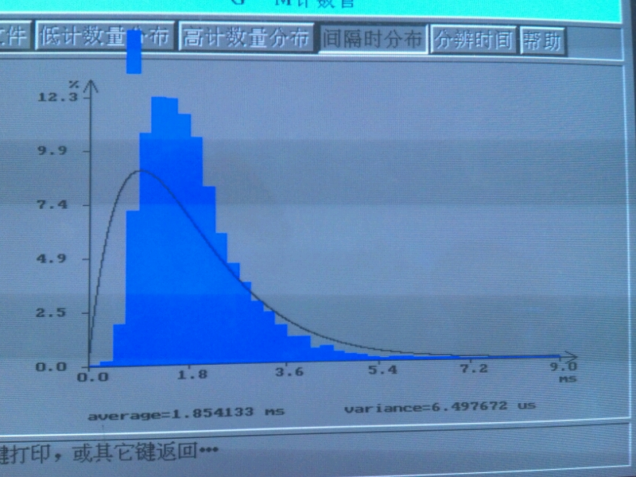
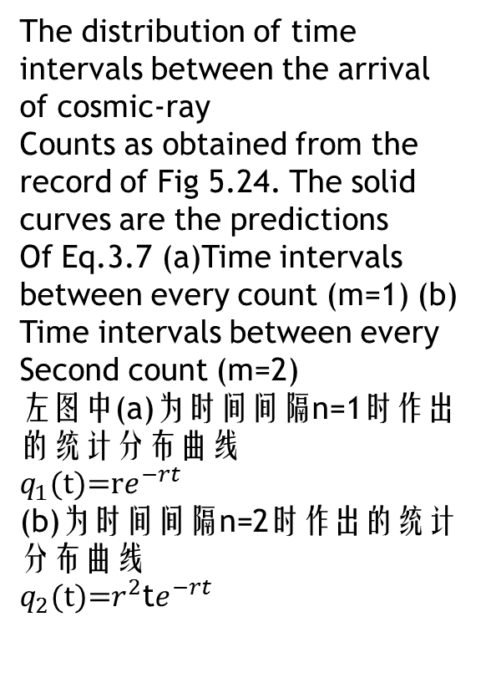
时间间隔分布规律的检验
The distribution of time intervals between the arrival of cosmic-ray
Counts as obtained from the record of Fig 5.24. The solid curves are the predictions
Of Eq.3.7 (a)Time intervals between every count (m=1) (b) Time intervals between every
Second count (m=2)
左图中(a)为时间间隔n=1时作出的统计分布曲线
$q_{1}$(t)=r$e^{−rt}$
(b)为时间间隔n=2时作出的统计分布曲线
$q_{2}$(t)=$r^{2}$t$e^{−rt}$

Slide 14
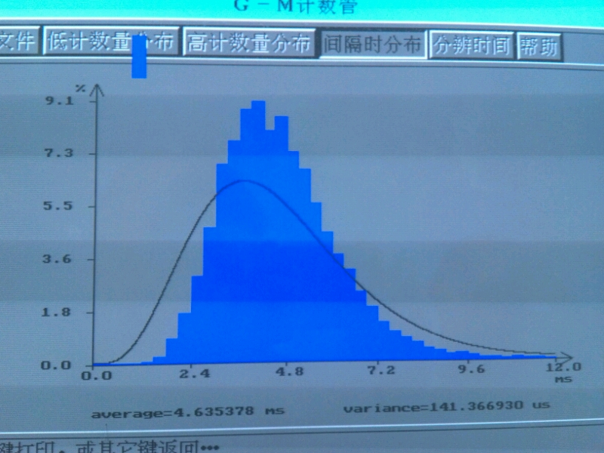
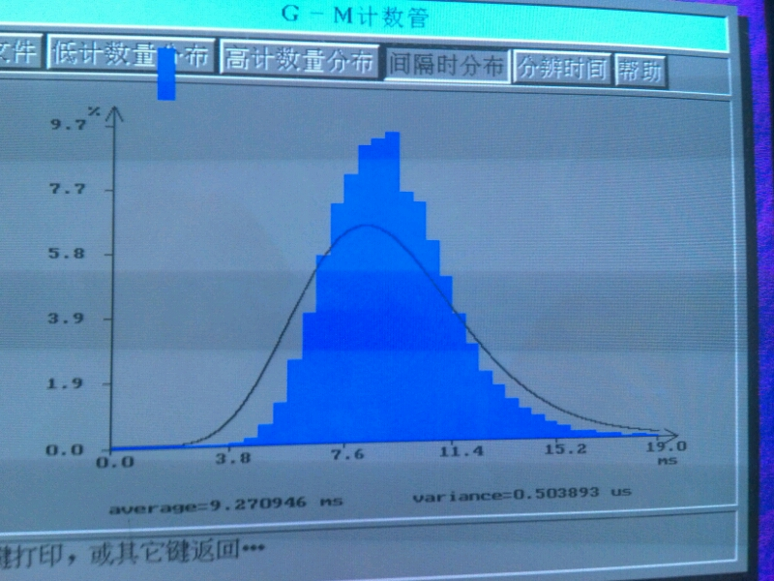
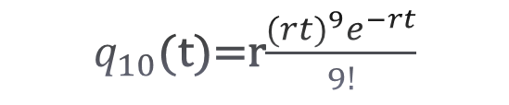
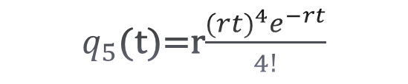
结论：随着时间间隔的增加，泊松分布在向正态（高斯）分布不断趋近
$q_{5}$(t)=r$\frac{{(rt)}^{4}e^{−rt}}{4!}$
$q_{10}$(t)=r$\frac{{(rt)}^{9}e^{−rt}}{9!}$

Slide 15
参考资料
实验参考资料B：THE GEIGER COUNTER:PLATEAU AND DEAD TIME
戴道宣,戴乐山. 近代物理实验.上海:复旦大学出版社,1994
近代物理实验补充讲义 复旦大学物理教学实验中心
  《X光系列实验》
  《GM计数器和核衰变的统计规律》

Slide 16
谢谢大家！
09300300051白霖

